Slide 1
Программа iConnect и Ваши Дальнейшие Шаги Avaya iConnect Program Intro Call для партнеров зарегистрировавших участие в программе
21.05.2014
Scopia Bridge

Slide 2
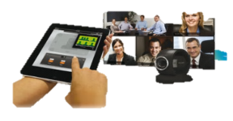
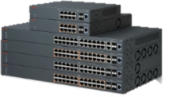
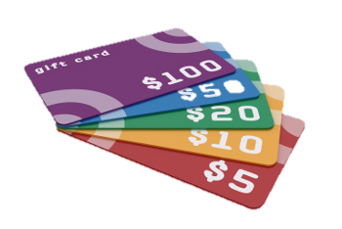
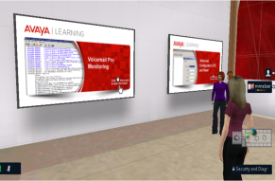
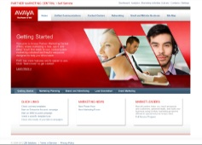
Компоненты Программы iConnect
Полный Демо-Набор
Приоритетное Тестирование и Доступ к Новым Технологиям
Обучение Продажам и Техническое Обучение
Рибэйты для Партнеров- Участников и Премии за Рост
Поддержка Специалистов Avaya
Маркетинговая Поддержка и Инструментарий
Упрощенные Бизнес-операции
Выгодные Ценовые Пакеты

Slide 3
Ваши Шаги на Ближайшие 3 Месяца
Go Live
Май – Июнь
Июнь - Июль
Июль - Август
Выберите пакет, Подпишитесь на iConnect и получите Welcome Pack
Выберите предпочтительного дистрибутора и разместите заказ на демо набор через дистрибутора
Выберите 2 продавцов и 2 тех. инженеров, чтобы возглавить Mид Mаркет
Зарегистрируйтесь у Андрея Богачева и посетите семинары и учебные тренинги
Начните работать вместе с Вашим Avaya TAM и дистрибутором и получайте премии

Slide 4
Шаг 1: Выберите Пакет и Определитесь с Вашим Предпочитаемым Дистрибутором
Package 1- $8500
Package 2 - $5000

Slide 5
Программа iConnect – 2 Варианта Пакета для Партнеров
 |  | Package 1 | Package 2
Marketing & Sales | Marketing Campaigns & Toolkits
 | Partner Rebates and Growth rewards
 | Sales Incentive – MDF prioritization
Workshops | Sales & Presales IP Office
 | Presales Networking
 | Presales RV Scopia Video
Training | Mid Market Implementation Workshop
Demokit | IP office & Networking & RV Scopia
 | IP office & Networking
$8500
$5000
* Knowledge of Switches/ WLAN/ID engines for Networking

Slide 6
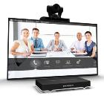
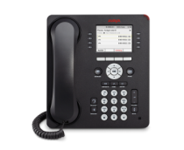
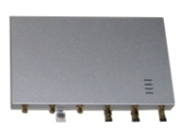
Шаг 2: Разместите Заказ на «iConnect Demo Kit» через Дистрибутора с Указанием Цены Комплекта
PC и Server предоставляются
партнером *
1608
1616
IP500
IP Office Server Edition (Demo mode)
RV XT5000 +
Scopia Clients
9641
8100 Controller-16
9611
9608
8120E- AP
* Как дополнительная опция партнер может купить Avaya Server по стандартной Demo скидке
* Как дополнительная опция партнер может купить Avaya Server по стандартной Demo скидке

Slide 7
Варианты iConnect Демо Набора
 | Package 1 | Package 2
IP Office : IPO 500 unit, Combo card, IP Phones
Networking : ERS 3526 POE Switch WLAN AP WLAN Controller
Radvision : Full XT5000 SMB9
$8500
$5000

Slide 8
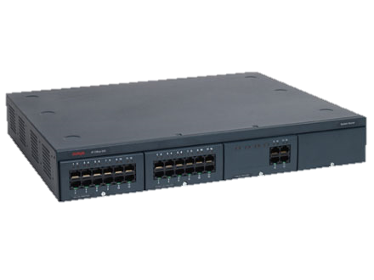
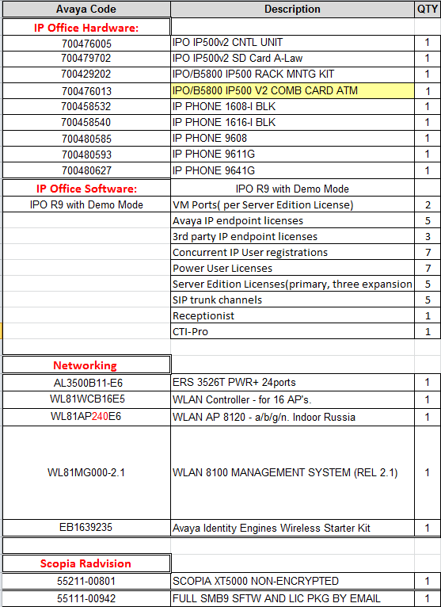
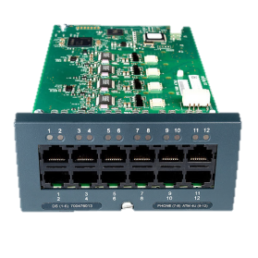
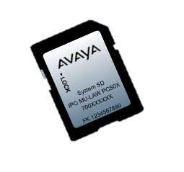
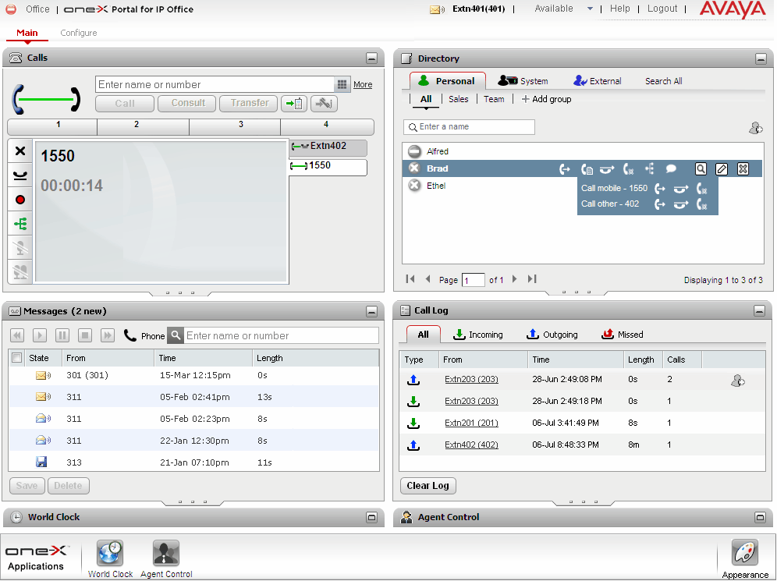
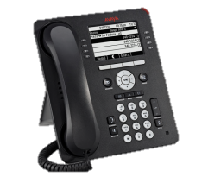
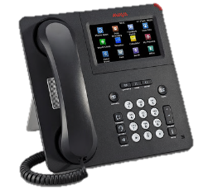
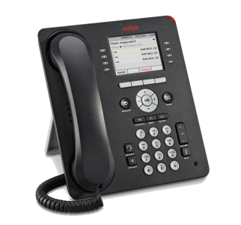
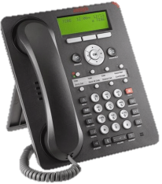
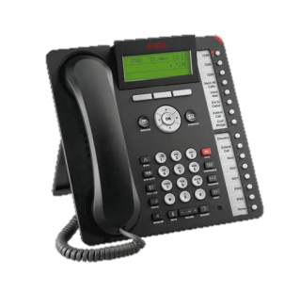
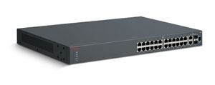
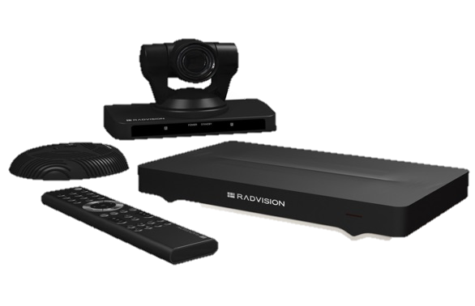
iConnect Демо Набор A - $8500
Ipad и Smart phone не включены
IPO Server Optional

Slide 9
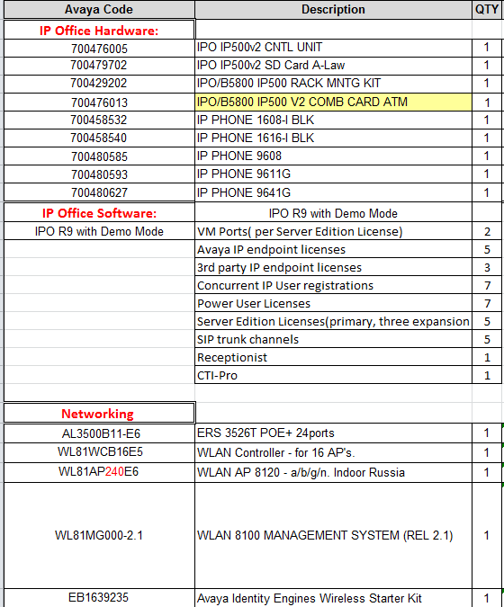
iConnect Демо Набор Б (без Scopia) $5000
Ipad и Smart phone не включены
IPO Server Optional

Slide 10
Шаг 3: Определите Сотрудников по Мид Маркету для Прохождения iConnect Тренинга
1. Sales &
Design
2. Implement
Pre-requisite
Remote
Workshop
Scopia based
Mandatory Hands-on Training
Live
Mid Market /SMEC APDS
Data Networking APDS
Video APDS
Mid Market/SMEC Implement
Notes:
Трехдневный тренинг по Avaya Midmarket Solutions. Включает инсталляцию, пусконаладку и базовую настройку MidMarket-систем на базе Avaya IP Office Server Edition. В тренинг входит как сам IP Office, так и системы Data Networking и Video Conferencing, интегрированные с IP Office решением. Для тех, кто только начинает работать с нашими решениями – этот тренинг самый быстрый способ научиться устанавливать и настраивать midmarket-системы. Пройти от Ethernet-коммутатора до действующих видеоконференций за три дня – возможность, встречающаяся не часто. Три сессии до конца года

Slide 11
Запланируйте iConnect Тренинг Даты
Mid Market за 3 дня и 3 часа! Только по приглашению! (Invitation ONLY)
Workshop | Date | Training | Date
Mid Market/SMEC APSS |  | Mid Market Implement | По мере
Data Networking APDS | on-line |  | комплектования
Video APDS |  |  | группы
Mid Market/SMEC APSS |  | Mid Market Implement | По мере
Data Networking APDS | on-line |  | комплектования
Video APDS |  |  | группы
Mid Market/SMEC APSS |  | Mid Market Implement | По мере
Data Networking APDS | on-line |  | комплектования
Video APDS |  |  | группы
Notes:
Трехдневный тренинг по Avaya Midmarket Solutions. Включает инсталляцию, пусконаладку и базовую настройку MidMarket-систем на базе Avaya IP Office Server Edition. В тренинг входит как сам IP Office, так и системы Data Networking и Video Conferencing, интегрированные с IP Office решением. Для тех, кто только начинает работать с нашими решениями – этот тренинг самый быстрый способ научиться устанавливать и настраивать midmarket-системы. Пройти от Ethernet-коммутатора до действующих видеоконференций за три дня – возможность, встречающаяся не часто. Три сессии до конца года, только 24 места – не опоздайте! Тренинг ведут Олег Михайлов, Александр Симернин и Михаил Липкин.

Slide 12
Зарегистрируйтесь на Pre-sales Семинары
В комплекте три онлайн-тренинга
MidMarket/SMEC
Data Networking
Video Collaboration

Slide 13
Зарегистрируйтесь на Installation / Аdmin Тренинг
Один тренинг для инженеров
Три дня on site – удаленного доступа нет
Проводится в Москве
Тренинг-центр Avaya, Космодамианская наб 52 стр. 4 этаж 12
Состав тренинга
IP Office Server Edition
Установка, настройка, запуск
Data Networking for MidMarket
Коммутаторы, беспроводная сеть, управление доступом в сеть
Video Collaboration for MidMarket
XT5000 в SMB-режиме, работа с мобильными и софт-клиентами
Для регистрации на тренинг:
Зарегистрируйтесь на http://avaya-learning.com
Пришлите ФИО, название фирмы, емейл и AU логин
На адрес aabogachev@avaya.com Андрею Богачеву

Slide 14
Сдайте Необходимые Сертификационные Экзамены по Завершению Тренинга по Программе iConnect
Решение | Workshop Подготовит Вас к |  |  | Дальнейшие Сертификации
 | Sales | Design | Implement | Implement / Service
SME - IPO | 2X APSS Sales часть |  | 2X MidMarket Engineers (install MidMarket Solution Full Stack incl. IPO-SE, Data and Video) | 2 x AIPS SMEC
 |  |  |  | 1 x ACSS SMEC
Networking |  | 1X APDS Design часть |  | 2 x AIPS WLAN
 |  |  |  | 1 x ACSS ERS
Radvision
 |  |  |  | 2 x ACSS Scopia
Notes:
End state- all Partners must be fully Sales Authorized and able to sell all the solutions.
If option Full x RV is selected, they must be able to prove end pointpoint certifiaction and demo order for end point kit

Slide 15
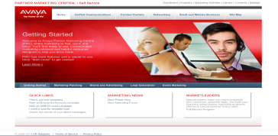
Шаг 4: Начните работать и Используйте Инструментарий и Ресурсы iConnect Маркетинговой Поддержки
Началь-
ные
Шаги
Маркетинговая поддержка
Инструменты маркетинга
и обучение
Синдикация контента
веб-сайта
Выход
на
рынок
EBC
Программы самообслуживания
через PMC
EBC
Дополнительные
материалы
Приоритет-
ная
поддержка
Квалиф.
руководители
$$
Обсуждение MDF
Avaya Generated Leads
Мероприятия для
клиентов

Slide 16
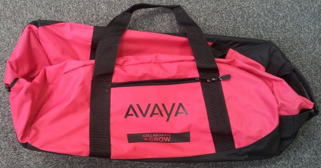
iConnect Marketing Welcome Pack
БРЕНДИРОВАННЫЕ СУМКИ
ЖУРНАЛ
INNOVATIONS
РОЛЛ АП
ПЛАКЕТКА iConnect
A3 ПОСТЕРЫ
PLUS ACCESS
TO DIGITAL TOOLKIT

Slide 17
Midmarket program assets
Top Assets
Видео и микросайт http://www2.avaya.com/ru/campaigns/mid-market/index.html
Электронная книга по решениям для малого и среднего бизнеса
3.Инструкция по решениям Avaya для среднего и малого бизнеса
4. Брошюра «Совместная работа в режиме реального времени»
5. Руководство Avaya: Топ 4 основные задачи в среднем и малом бизнесе
6. Avaya IP Office инфографика
7. Брошюра «10 вещей для успешной мобильной работы с использованием видео»
8. Брошюра «Что нового в IP Office 9.0»
Demand Generation Assets
1. Баннеры
6. Постеры
7. Подпись для Email
10. Partner Marketing Central (PMC) - бесплатный партнерскийпортал для получения маркетинговых материалов

Slide 18
Avaya Partner Marketing Central (PMC)
Программа самообслуживания через PMC
www.avaya.com/partnermarketing
Partner Marketing Central:
БЕСПЛАТНЫЙ ресурс маркетинговой поддержки для партнеров
Преимущества
Лекий поиск и карта сайта
E-marketing
Отчетность и аналитика
CRM и интеграция с Social Media
Интструкции и формы для маркетингово планирования
Ready Made Campaigns
Email campaigns
OFT файлы
Постеры, принты
Микро-сайты/страница запуска микро-сайта
Онлайн-баннеры
Семинары
Скрипты для телемаркетинга
Уведомления о лидах и отчеты по кампаниям
PMC Video on http://avaya.zift123.com/

Slide 19
Шаг 5: Разместите Заказы и Укажите Имя Вашего Sales Менеджера для Выплаты iConnect Sales Incentive
Мотивация для менеджеров по продажам реселлера (не дистрибутора)
Выплата ежеквартально через дистрибутора
По проектам для существующих заказчиков:
Выплата за каждый новый проект с минимальной суммой заказа 15000 USD и любой пропорции продуктов но включающий минимум 2 продуктовые линейки одна из которых IP Office
По проектам для новых заказчиков
Выплата за каждый новый проект с минимальной суммой заказа 15000 USD по каждой линейке продуктов но включающий минимум 2 продуктовые линейки
При продаже полного пакета (full stack) предусмотрены дополнительные выплаты
Тип заказика | SMEC (IP Office) | Video | Data | Полный пакет (Full Stack)
Существующие (100+ пользователей) | $0 | $0 | $0 | $200 (мин заказ на $15K, любая пропорция продуктов,мин 2 вида продуктов, один из них IP Office )
Новые (более 100 пользователей) | $300 (мин заказ на $15K, IP Office плюс 1 продукт, мин 2 вида продуктов) | $300 (мин заказ на $15K, Video плюс 1 продукт, мин 2 вида продуктов) | $300 (мин заказ на $15K, Data плюс 1 продукт, мин 2 вида продуктов) | $600 (мин заказ на $15K, за продажу полного пакета (3 продукта в любой пропорции)
$200
$600

Slide 20
Получите Премии по iConnect Grow Right Growth Rebate Программе за QoQ рост по стратегическим продуктам
Описание
Выгода для Партнера
10% Growth Rebate (поощрение) для партнеров за рост объема продаж year-over-year по бонусовым продуктам
В зачет идут стратегические решения Avaya
Для Silver, Gold, Platinum и Experts партнеров
Большая прибыль от продаж новых решений
Поощрение вложений партнеров в продвижение стратегических решений Avaya
Сроки
С 1 апреля 2014
Ключевые Элементы
Максимальный ребейт $150,000
Необходим 10% Y/Y minimum рост
Minimum общий Avaya spend должен возрасти на хотя бы +$1 Q/Q
пересматривается ежеквартально
Доп. Информация
Дополнительные Ресурсы
Grow Right Growth Rebate Policy Guide (EMEA)
20
Notes:
20

Slide 21
Примеры Программы iConnect Grow Right
Example 1
ABC Partner
(USD) | Eligible Solutions ($’s K) | YoY Growth ($’s K) | Growth % | Rebate Eligible? | XPTAB Eligible? | Rebate % | Rebate Calc ($’s K) | Total Rebate Paid ($’s K)
Q3FY14
SME | 40.0 | 20.0 | 100% | Y | N | 10% | 2
Networking | 160.0 | -100.0 | -38% | N | N | 10% | 0
Scopia | 10.0 | 10.0 | 100% | Y | N | 10% | 1
UC | 610.0 | 190.0 | 45% | Y | N | 10% | 19
CC | 2000.0 | 350.0 | 21% | Y | N | 10% | 35
1Q Total: | 2820.0 | 470.0 |  |  |  |  | 57 | 57
Example 2 with extra bonus
ZXY Partner
(USD) | Eligible Solutions ($’s K) | YoY Growth ($’s K) | Growth % | Rebate Eligible? | XPTAB Eligible? | Rebate % | Rebate Calc ($’s K) | Total Rebate Paid ($’s K)
Q3FY14
SME | 40.0 | 20.0 | 100% | Y | Y | 13% | 2.6
Networking | 160.0 | 40.0 | 33% | Y | Y | 13% | 5.2
Scopia | 10.0 | 10.0 | 100% | Y | Y | 13% | 1.3
UC | 610.0 | 190.0 | 45% | Y | Y | 13% | 24.7
CC | 2000.0 | 350.0 | 21% | Y | Y | 13% | 45.5
1Q Total: | 2820.0 | 470.0 |  |  |  |  | 79.3 | 79.3

Slide 22
В Заключении: Как Стать Профи в Области MID MARKET за Короткий Срок!
Обучитесь и получите сертификаты
Начните продавать и получать премии
Разместите Заказ на iConnect Демо Кит

Slide 23
Станьте БОЛЬШИМИ в Области MID MARKET
Получите сертификат
Начните продавать
Разместите заказ на Демо Кит и Наймите младший персонал для среднего рынка
а старшие сотрудники будут заниматься Avaya Aura

Slide 24
Станьте БОЛЬШИМИ в Области MID MARKET
Отправьте их в школу
Всего 3 дня и 3 часа!
Начните продавать
Обучитесь

Slide 25
Станьте БОЛЬШИМИ в Области MID MARKET
Получите сертификат
Используйте знания и инструментарий и продавайте!
Все окупается с первой продажи
Обучитесь

Slide 26
Вопросы по iConnect Программе?
Ваш Avaya Channel Account Manager
Fomenko Ekaterina iConnect Program Lead Russia/CIS efomenko@avaya.com
Dmitry Kolpakov Channel Account Manager Russia & CIS kolpakov@avaya.com
Andrey Bogachev Channel Technical Enablement Russia & CIS aabogachev@avaya.com
Tatyana Lenchina Channel Marketing Enablement Russia & CIS tlenchina@avaya.com
Сергей Чечкин Chanel Lead Russia & CIS chechkin@avaya.com
Ваш Avaya Distributor
Алла ван Боммель EMEA Partner Onboarding Manager atazeeva@avaya.com

Slide 27
Добро Пожаловать в Программу

